Slide 1
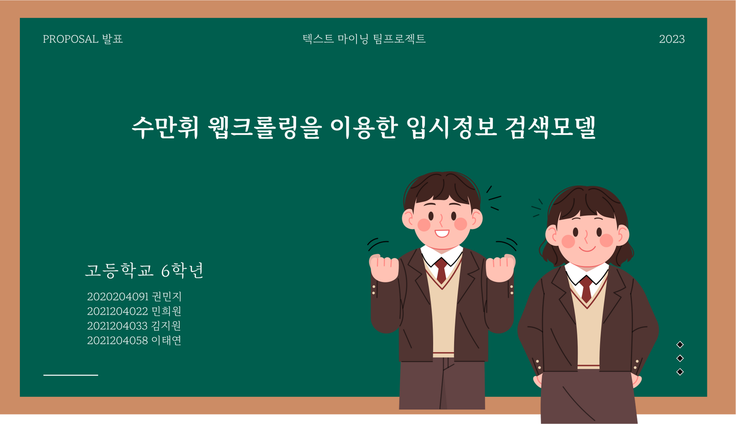

Slide 2
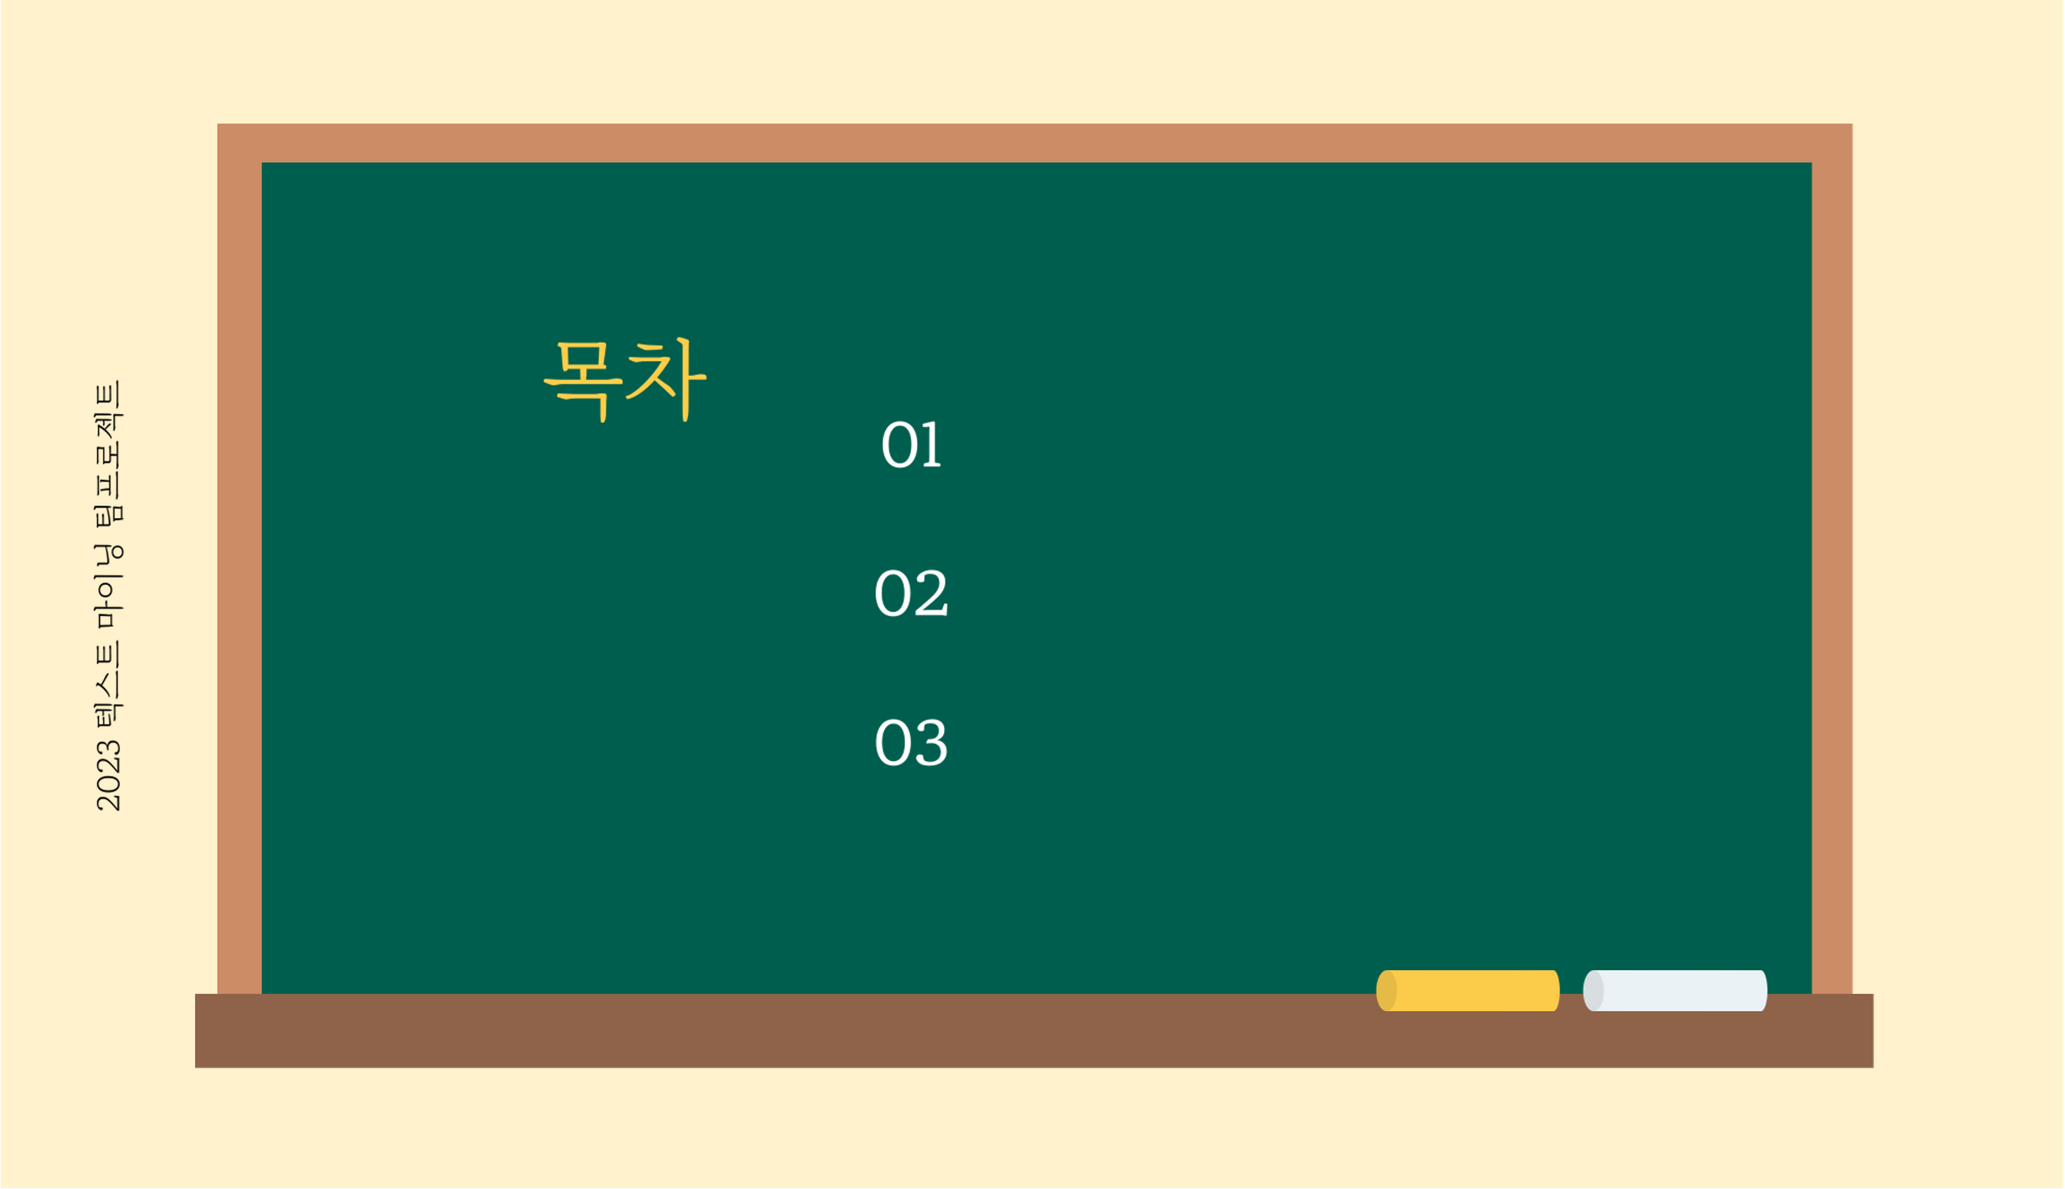
프로젝트 주제 및 파이프라인
프로젝트 수행 결과
프로젝트 기여점 및 한계점

Slide 3


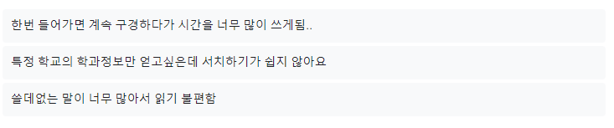
프로젝트 주제 요약
1. 기존 입시 정보 사이트의 정보의 한계, 정보를 얻을만한 모델의 부재
2. 수만휘 사이트는 커뮤니티.
불필요한 정보 많고, 개인 수요에 맞는 필터링된 정보를 얻을 수 없음.
수만휘 웹사이트에서 학생들 개개인의 수요, 특성에 맞는 정보들을 제공받을 수 있는 모델을 만들고자 함,

Slide 4


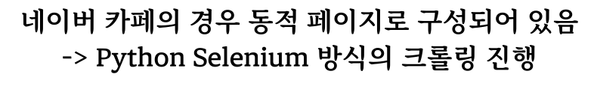
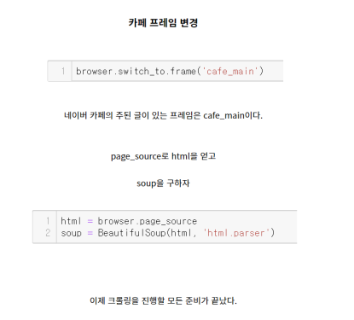
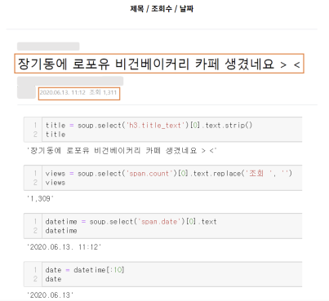
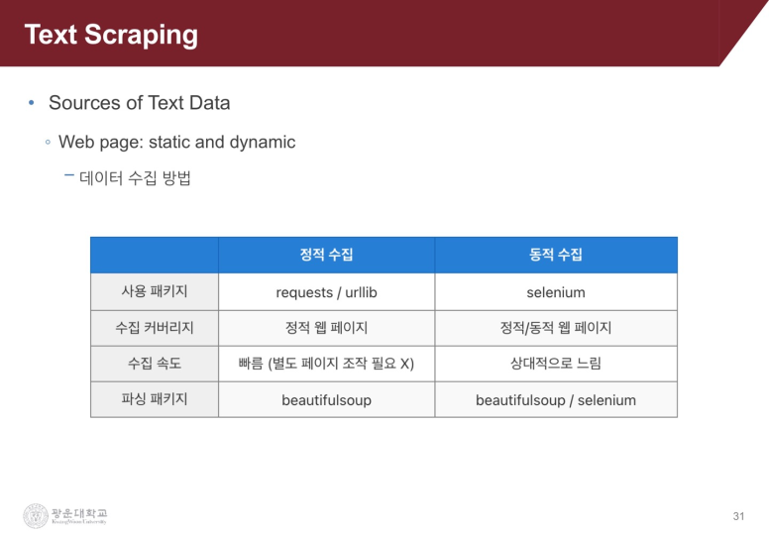
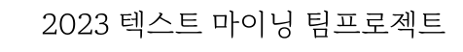

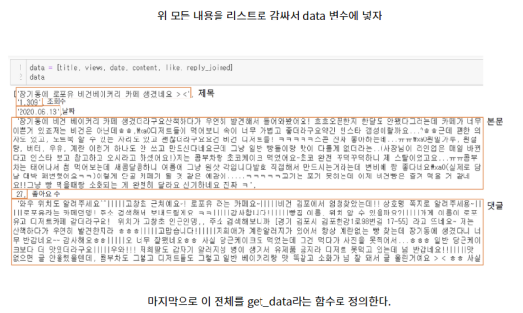

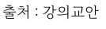
Notes:
다음으로는 데이터 소개 및 수집 과정입니다. 네이버 카페의 경우 동적 페이지로 구성되어 있기 때문에, 동적 수집 방법을 이용하여 수집해야 합니다. 따라서 저희는 Python Selenium 방식을 사용하여 앞서 말씀드린 글의 제목, 내용 등을 수집할 예정입니다.
5

Slide 5

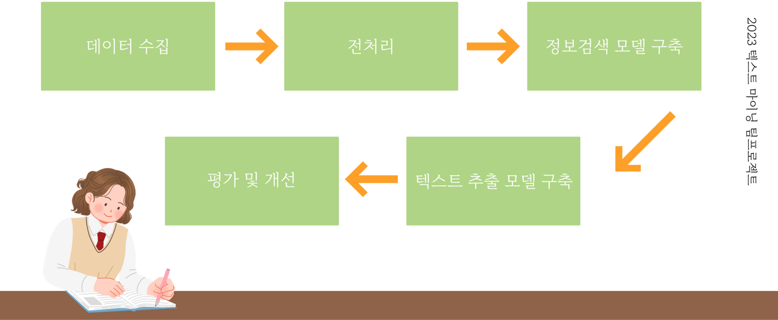
파이프라인 소개

Slide 6

프로젝트 수행 결과
데이터 수집 및 전처리
텍스트 추출 및 요약 모델 개발
정보 검색 모델 개발

Slide 7
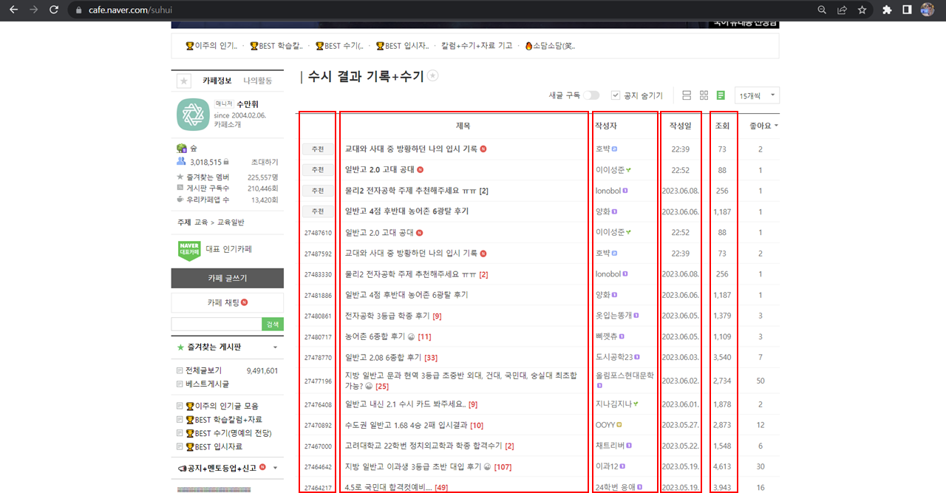
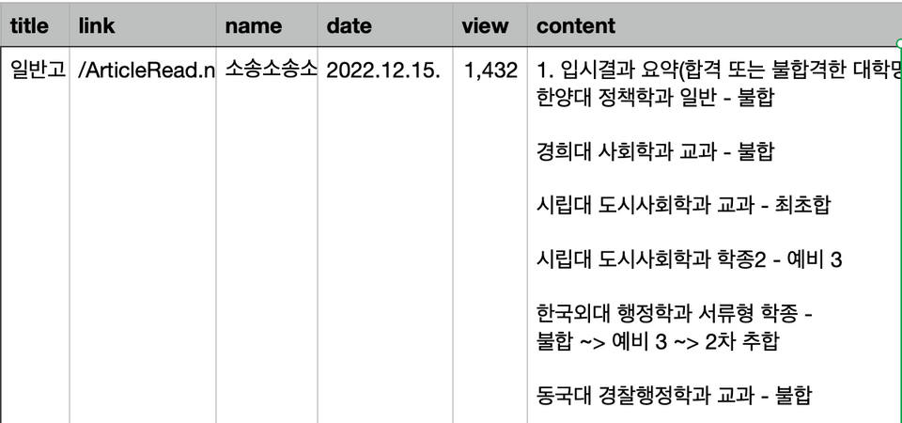

데이터 수집(웹크롤링)
수만휘 = 동적 웹 페이지
[동적 웹 크롤링] 방식 사용
사용 라이브러리 :
python selenium, beautifulsoup4
21년도 데이터까지 사용하기 위해 300페이지 가량의 데이터를 크롤링

Slide 8
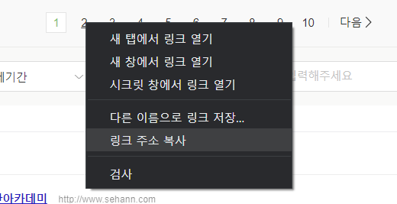
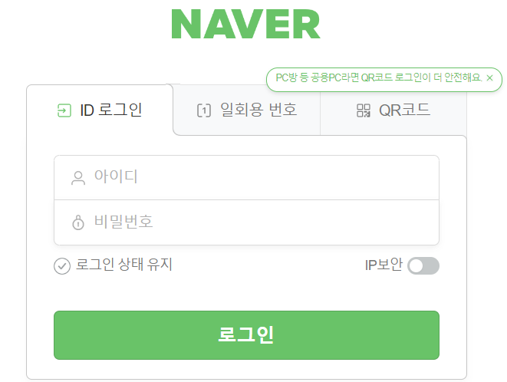
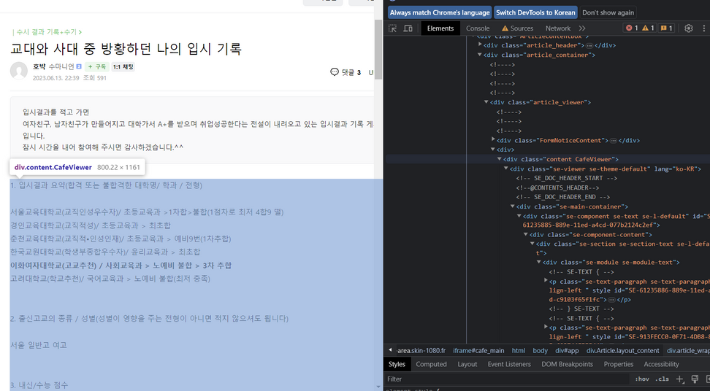
데이터 수집(웹크롤링)
게시판 링크 복사
"https://cafe.naver.com/.../search.page={page}
{page}부분에 변경을 주어 게시판 페이지 이동
수만휘 웹크롤링을 위해 chromedriver사용
(카페에 경우 등급제한이 걸리는 게시판이 있기 때문에 네이버 로그인 이후 접근 가능하므로, 로그인 창 접속해서 로그인 이후 카페에 이동하도록 코드 수정)
긁어올 부분에 해당하는 HTML 찾아서 코드 수정

Slide 9
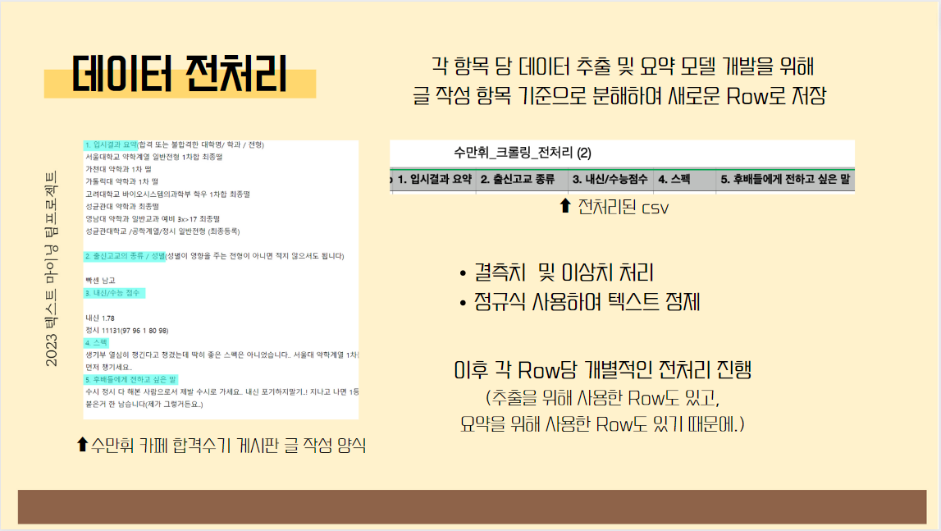

Slide 10
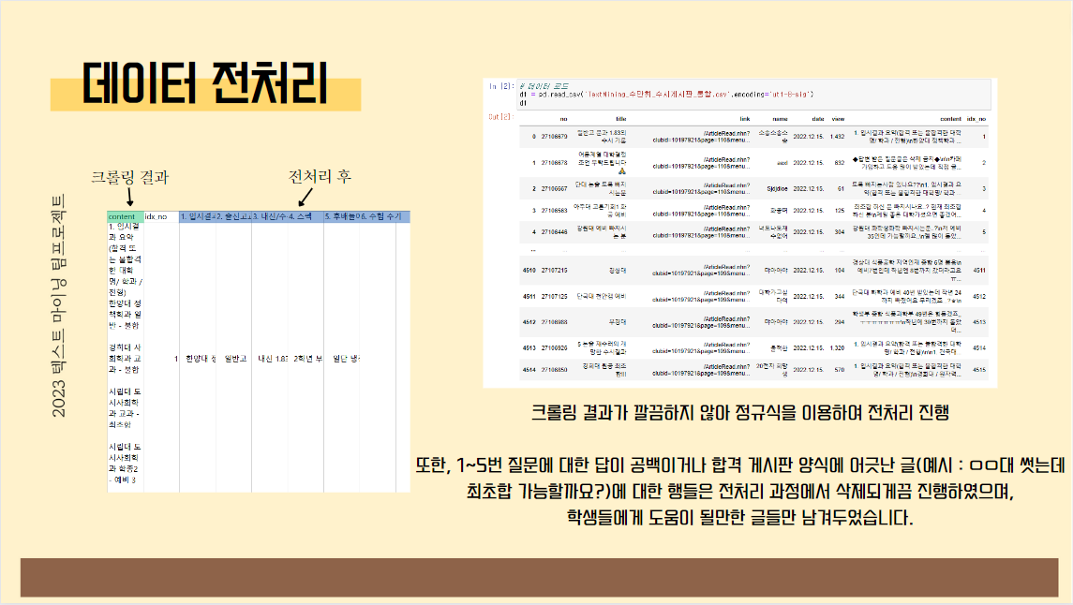
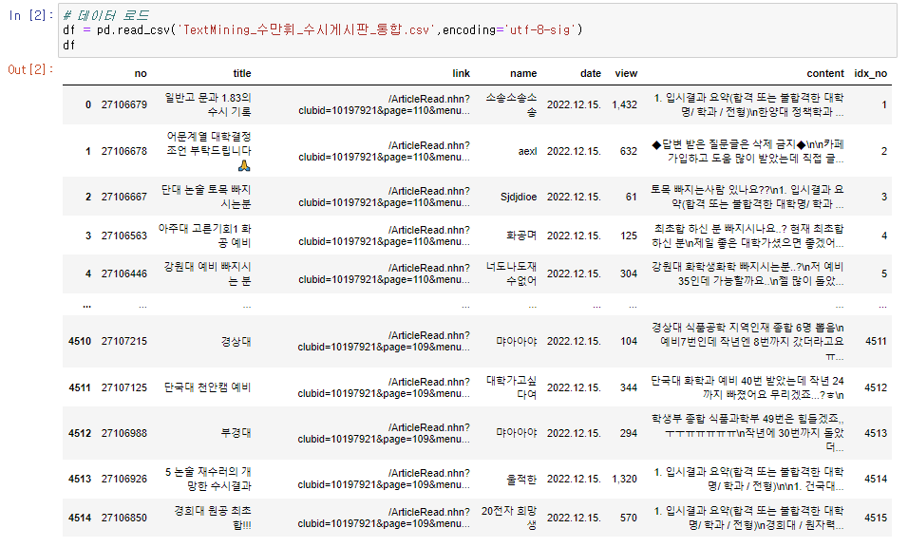
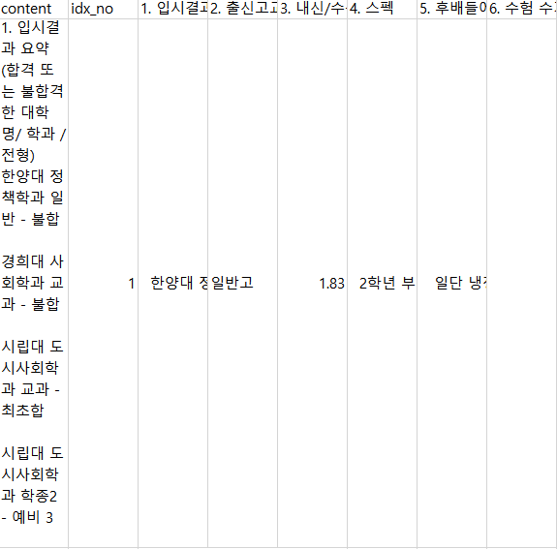

Slide 11

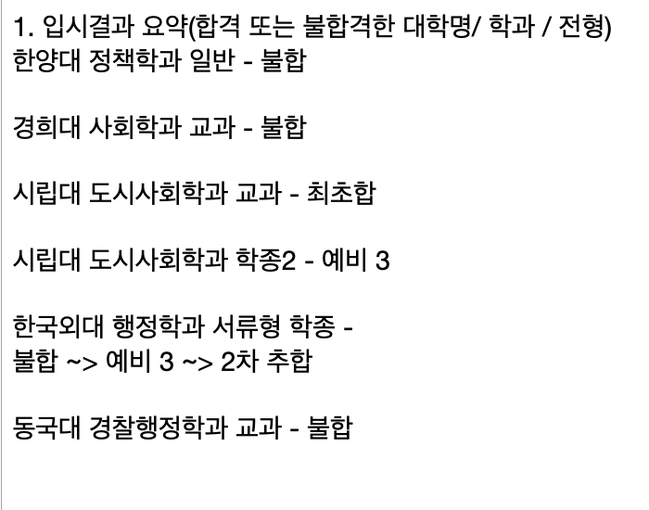
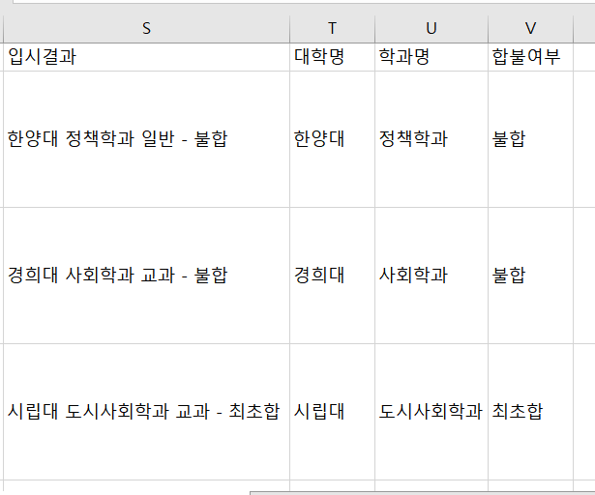
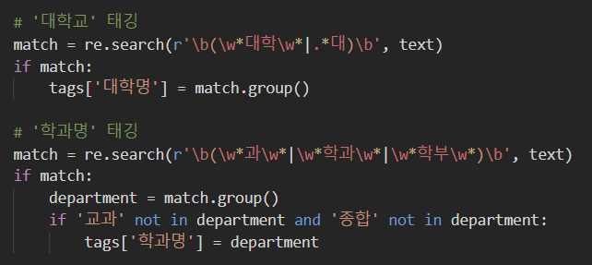
텍스트 추출 및 요약 모델 개발
(전처리 포함)
항목1.입시결과요약
예시) '대학'이 들어간 단어 또는 '대'로 끝나는 단어의 경우 '대학명'으로 태깅
검색 모델 개발 시, 검색 지표로 사용
규칙기반 태깅을 진행하여 행으로 나누었음
예시) '과', '학과', '힉부'라는 글자가 들어간 단어의 경우
'학과명'으로 태김

Slide 12
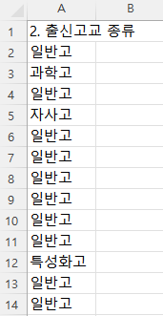
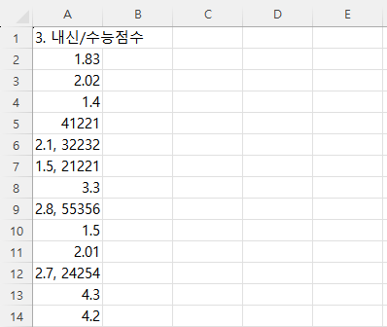
텍스트 추출 및 요약 모델 개발
(전처리 포함)
항목2, 3 : 출신고교, 내신/수능점수 추출
출신고교 종류 분류
- 각 단어의 주어진 패턴을 검사하여 전처리
- 문장을 단어로 분리하고 '일반=인문, 외국어=외, 과학, 특성화, 자사' 키워드가 있을 경우 @@고 형태로 출력
2. 내신/수능점수 추출
정규식(Regular Expression)사용
=> 문자열을 공백 기준으로 분리해 특정 패턴에 맞는 값을 추출
-수능 등급: 5개의 연속된 숫자 패턴
-내신 등급: '평균', '총', '전과목', '최종', '전교과', '내신', '총내신', '총합' 키워드 뒤 정수가 아닌 실수 패턴

Slide 13
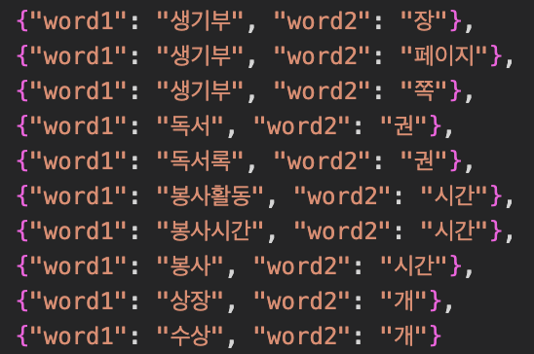
텍스트 추출 및 요약 모델 개발
(전처리 포함)
1. 스펙 추출
항목4.
-스펙 추출
-스펙 요약
스펙 키워드 추출요약
가중치 위한 키워드 카운팅
추출요약
: 정규식(Reg﻿ular Expression)사용
추출 단어 설정
: ['생기부' ~'개', '독서'~'권', '수상' ~'개' , '봉사' ~'시간']
해당 두 단어 사이의 숫자를 추출하여 만약 글 속에 해당 단어들이 존재한다면,
['생기부 15장' , '봉사 20시간']
이런 식으로 리스트로 저장되도록 추출요약을 진행했음. 이후 전처리 추가 진행

Slide 14
텍스트 추출 및 요약 모델 개발
(전처리 포함)
항목4.
-스펙 추출
-스펙 요약
스펙 키워드 추출요약
가중치 위한 키워드 카운팅
스펙 항목이 가장 글 형식도 다양하고 글 내용 속에 전달하고자 하는 핵심 정보들이 가장 많이 들어있었기 때문에,
처음에는 텍스트 추출로 ['생기부' ~'개', '독서'~'권', '수상' ~'개' , '봉사' ~'시간'] 만 뽑아내려 했으나,
그렇게 되면 각 학교/ 과마다의 특징적인 스펙들(ex. 광운 정융: 프로그래밍 관련 도서 읽었습니다)을 보여줄 수 없다고 판단되어 추가적으로 텍스트 추출도 진행했음.
또한 통합 요약본 제공시, 스펙 키워드 추출요약을 진행하였고
가중치 위한 키워드 카운팅에도 해당 항목이 사용되었음.(뒤에 자세히 설명)

Slide 15
텍스트 추출 및 요약 모델 개발
(전처리 포함)
항목4.
-스펙 추출
-스펙 요약
기존 글에서 중요도가 높거나 핵심 문장인 경우 그대로 추출하는
추출 요약을 이용하여 게시글 요약 진행(2가지 방식 사용)
4. 스펙 / 5. 후배들에게 전하고 싶은 말
요약
summarize
검색에 맞는 학과 작성한 학생들의
스펙 전체 요약
TF-IDF, TextRank

Slide 16
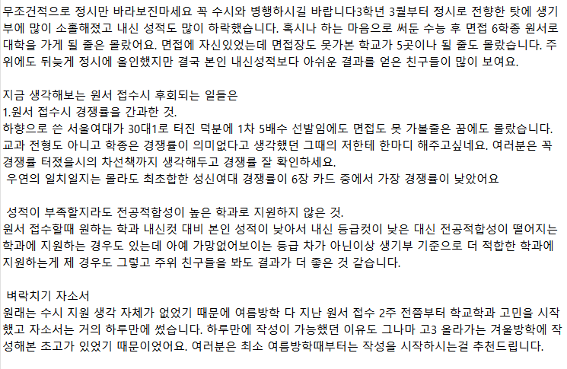
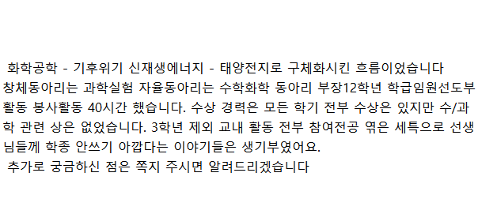
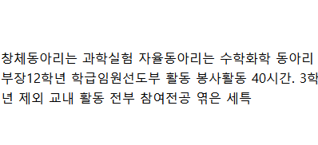
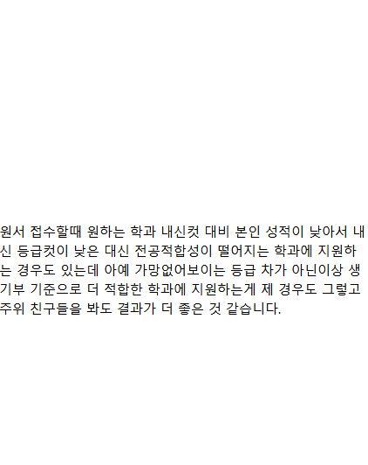
텍스트 추출 및 요약 모델 개발
(전처리 포함)
4. 스펙 / 5. '후배에게 해주고싶은 말' 요약
summarize 사용하여 진행

Slide 17
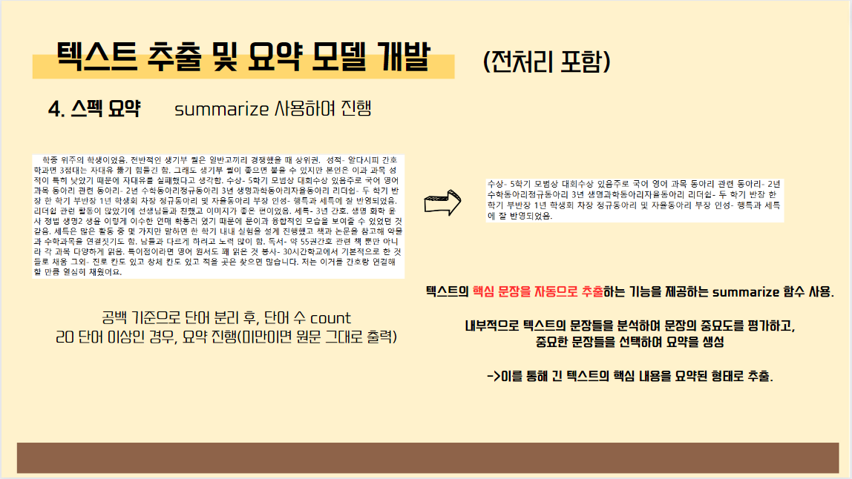

Slide 18
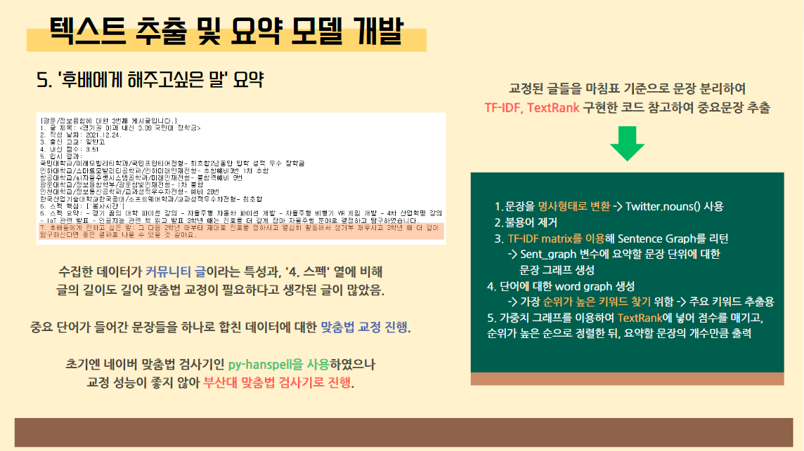
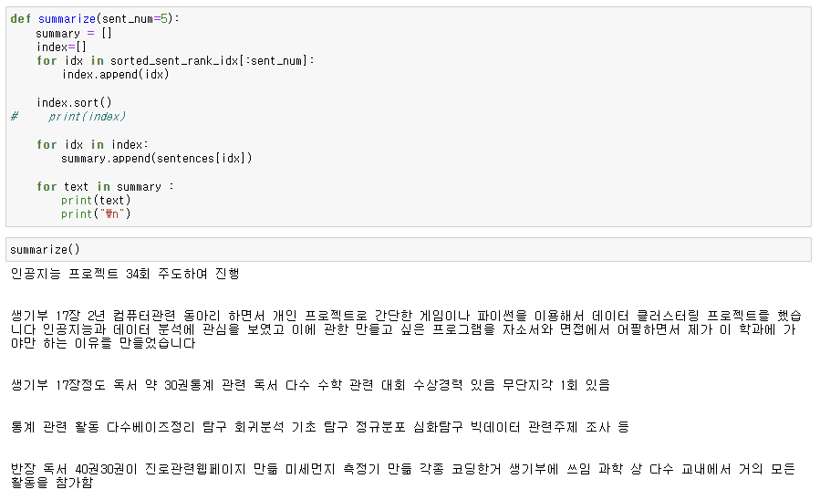
광운/정보융합 검색 시 결과

Slide 19
텍스트 기반 모델 개발로
게시글 추출 및 요약 완료
"최종" 결과로 무엇을 어떻게 보여줄 것인가?

Slide 20
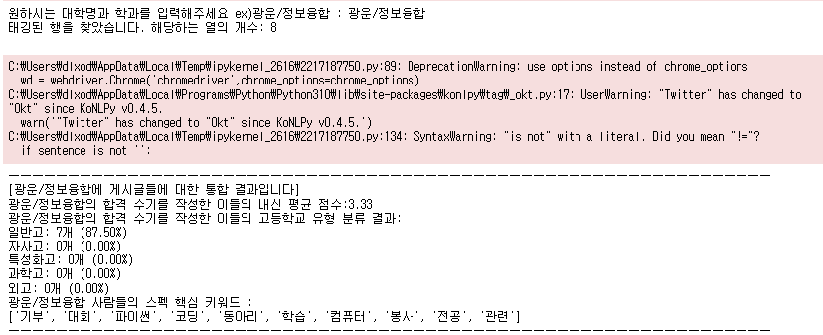
정보 검색 모델 개발
학교/과 검색시, 관련 정보들의 "통합요약" 결과 도출
[ 광운대 정보융합학부 검색시, column들의]
전처리된 내신 점수들에서,
광운대/정융 에 태깅 된 column의 평균 산출
통
합
요
약
본
태깅된 column의 고등학교 유형별 비율 산출
태깅된 column의 스펙 row 전체에서 핵심 키워드 추출 요약 (유사스펙 도출)

Slide 21
정보 검색 모델 개발
학교/과 검색시, 관련 정보들의 "통합요약" 결과 도출
[ 광운대 정보융합학부 검색시, column들의]
내신 평균: 각 셀에 있는 숫자 값 추출하여 리스트에 저장하고 평균 값을 소수점 둘째 자리에서 반올림하여 출력
2. 고등학교 분류: 리스트에 있는 유형에 대해 반복하면서, 각 학교 유형별로 개수와 백분율을 계산하여 출력

Slide 22
텍스트 기반 모델 개발로
게시글 추출 및 요약 완료
그러나,
그 요약된 글들을 다 보여주면 또 하나의 게시판 아닌가?

Slide 23
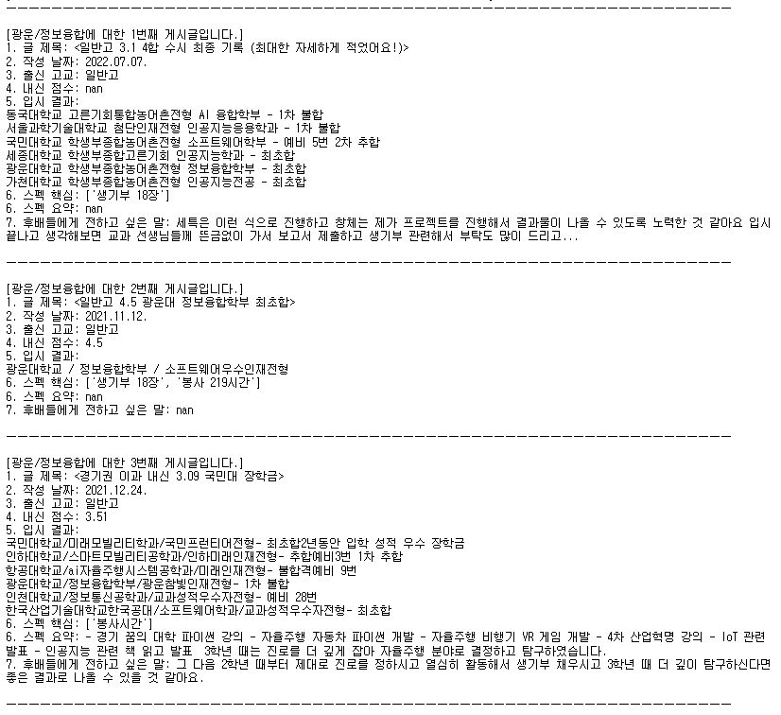
정보 검색 모델 개발
선정 기준은?
가중치:
스펙 항목에 키워드를 설정하여 개수 카운팅
+
글의 조회수
+
평균 내신과의 유사도
를 가중치로 두어 랭킹 선정
각 항목텍스트 추출 및 요약 모델
통해 얻은 결과 제공
랭킹 TOP3의 요약본 제공
Notes:
개수 를 가중치로 두어

Slide 24
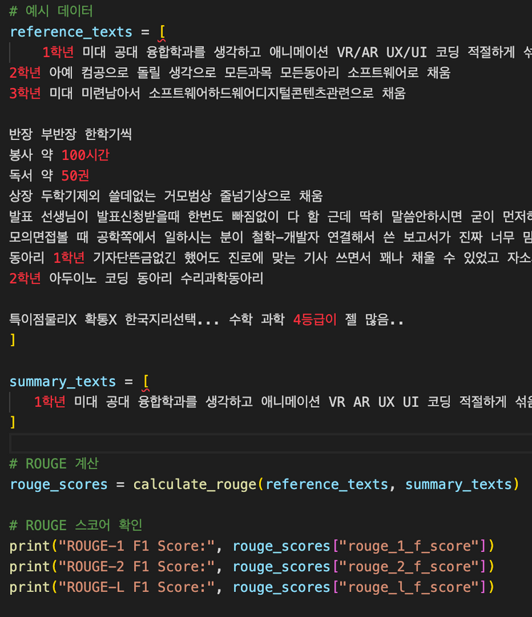
모델 검증(정량적 평가)
텍스트 요약 검증
ROUGE : 요약된 텍스트와 원본 텍스트 간의 일치 정도를 측정하는 데에 사용되는 평가 지표. ROUGE는 주로 자동 요약 시스템의 성능을 평가하기 위해 사용. 스코어는 요약된 텍스트와 원본 텍스트 사이의 단어 또는 구문 일치 정도를 측정
텍스트 요약의 정량적 평가를 위한 Rouge 도구인 pyrouge를 사용하여 진행해보았으나,
한국어 자연어 처리 라이브러리인 KoNLPy와 함께 사용하는 데는 한계가 있었음.
pyrouge: 텍스트 요약을 평가하기 위해 ROUGE 메트릭을 사용하는 도구. 텍스트 데이터를 처리하기 위해 영어 기준으로 개발되었으며, 한국어와 같은 다른 언어에는 제한적인 지원을 제공. 따라서 한국어 문장을 포함한 텍스트 데이터를 사용할 때는 올바른 결과를 얻지 못할 수 있음
추가적인 정량적/정성적 조사방법의 설문조사 진행

Slide 25
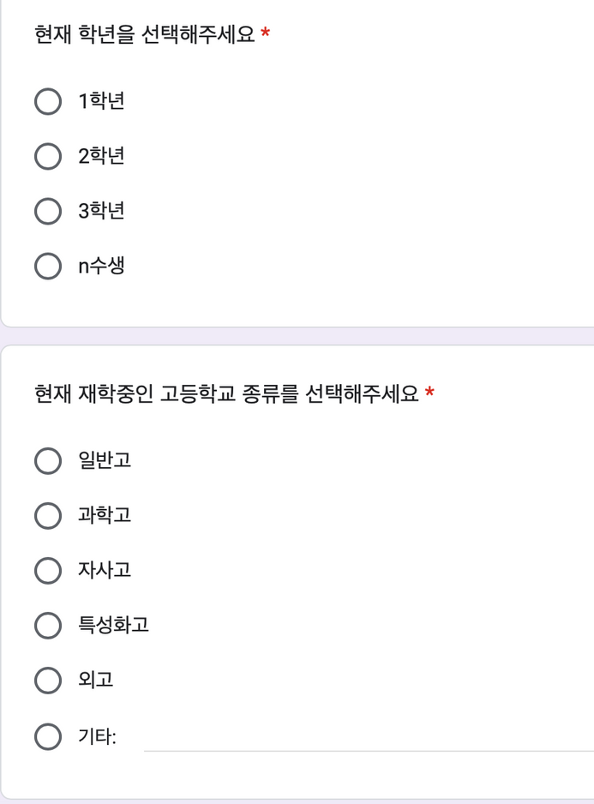
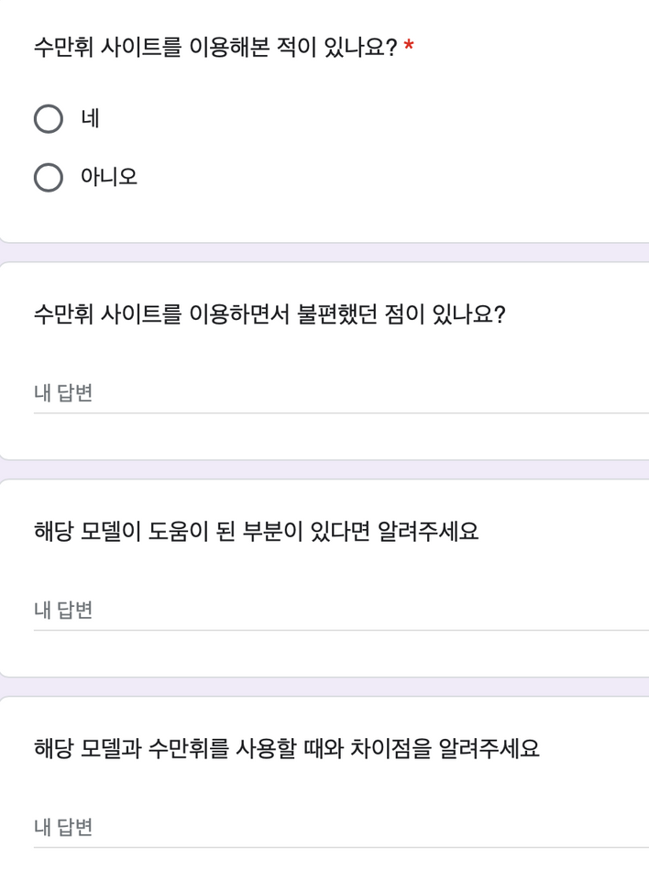
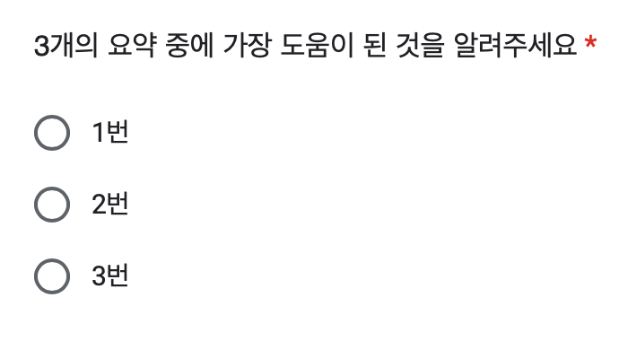
설문조사 전체 모습
대상: '현재' 고등학생+n수생인 입시생 '30명'

Slide 26
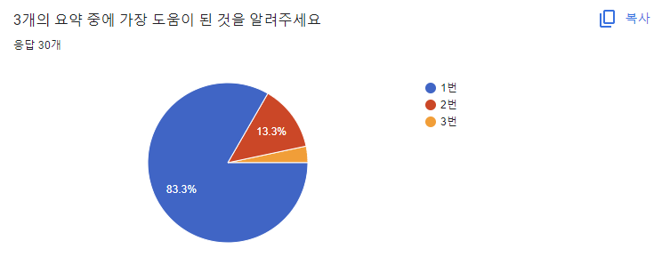
모델 검증(정량적 평가 + 정성적 평가)
우리가 가중치를 두고 뽑아낸 중요도를 바탕으로 top 3 랭킹을 메긴 글이 실제로도 정보적으로 우위한 글들이 올라왔는 지, 우리가 설정한 가중치와 그 중요도가 올바른 척도로 사용되었는지에 대한 검증이 필요하다고 생각되어
Blind Test 진행
우리가 메긴 순위
=
정성적 평가에 의한 결과
였으므로
-> 우리가 설정한 가중치는 유의미했다고 볼 수 있었음.

Slide 27
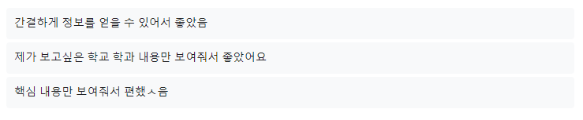
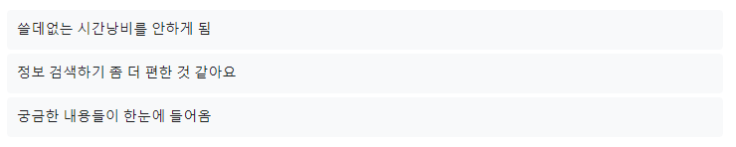
프로젝트 기여점
설문조사 일부 (정성적 평가 부분)
해당 모델이 도움이 된 부분
1. 기존 입시사이트는 점수 등의 정제된 정보만 제공 -> 기존 입시 사이트에서 얻을 수 없는 친밀감 있는 정보들을 텍스트 요약으로 제공
기존 사이트와의 차이점
2. 커뮤니티 특성상 정제되지 않은 글들로 인해 불편하고 많은 시간 소비 -> 특정 정보만 검색하여 볼 수 있고, 해당 결과들 또한 요약으로 제공하여 학생들의 시간낭비 감소

Slide 28
프로젝트 한계점
키워드 추출이후 키워드를 활용하여 텍스트 생성 모델 만드는 것이 목표였으나
수만휘에 해당 게시판이 2018년에 생성되어 데이터 양이 많지 않음
데이터가 많이 쌓였을 때 유의미한 결과를 얻을 수 있음

Slide 29
Q&A

Slide 30
1. Top3 선정할 때 사용한 키워드는 어떤 기준으로 선정한 건가요?
스펙 항목의 row의 작성 데이터들을 확인해보았을 때, 공통적으로 많이 등장한 단어들의 각 빈도수가 어느 정도인지 1차로 확인했고,
실제로 학생들이 스펙으로 사용할 수 있는 기준을 검색하여 이에 적합한 단어들로 설정했고, 여러 번 테스트하여 최종 선정을 했습니다.
2. 학교 학과를 검색할 때 ‘정보융합학부’와 똑같이 입력해야지 결과가 추출되는것인지 궁금합니다.
네. 처음에는 정보융합학부, 정융 이런 식의 입력 모두 처리하려 하였으나, 검색창에 있는 단어를 포함하고 있는 학과를 출력하는 것으로 수정했습니다. 예를 들어 "광운/전자"라고 검색할 시, 광운대학교 전자통신공학부, 전자공학부 등 전자가 포함된 과가 출력되지만, "광운/전자공학"이라고 검색할 시 전자공학부에 대한 결과만 출력되는 형식입니다.
3. 수만휘 사이트에서 합격 수기 글을 보려면 카페에 가입하고, 등업까지 해야 접근이 가능한 것으로 알고 있는데, 이러한점 때문에 서비스 제공에 제한이 있지 않을까하는 의문이 듭니다.
저희는 수만휘 네이버 카페에 접속해야만 볼 수 있는 서비스가 아니라, 해당 글들을 크롤링해와서 서비스를 개별적으로 제공하는 것이기 때문에, 서비스 제공에는 아무 제한이 없습니다.
4. 해마다 예상치 못한 변수들로 인해 합격평균에서 위아래로 꽤 떨어진 점수들이 합격을 하거나 불합격을 하게되는데이런 예외의 상황도 예측할 수 있는 방법은 없을까요
합격평균에서 위아래로 꽤 떨어진 점수들이 합격했다는 뜻은, 질문자님 말그대로 변수이기 때문에 그변수가 다음 년도에도 동일한 입시 결과일 확률은 매우 낮습니다. 그런데 저희는 모든 게시글을 보여주는 것이 아니라 top3의 게시글만 보여주는 것인데, 해당 변수의 게시물을 상단에 노출시켜버리면 해당 학교/과를 대표하는 게시물이 되는 문제가 발생하기 때문에, 저희는 보편적이고 대표성의 띄는 게시물을 노출시키고자 가중치를 두어 노출시킨 것입니다.

Slide 31
5. 해당 데이터에 존재하지 않는 데이터에 대해서 어떻게 대처하는지?
검색모델에서를 말씀드리자면 수만휘에 있는 게시판에서 크롤링해온 데이터이기 때문에 "광운대/정보융합학부"에 대해 작성한 게시글이 존재하지 않는다면 결과는 출력이 되지 않습니다. 검색모델이 아닌 전처리 단계에서의 결측치는 결측가 존재하는 row를 삭제하기도 하고, 그냥 Nan값으로 두기도 하는 다양한 전처리 과정을 거쳤습니다.
6. 새로 생긴 과에 대해서는 어떻게 하나요?
중간 발표에서도 말했듯이 신설학과는 데이터가 부족하다는 한계점이 있습니다. 하지만 이와 비슷한 계열의 전공 키워드 검색을 통해 도움이 되는 정보를 얻을 수 있을 것 입니다.
7. 입시 결과가 매년 달라지고 오래된 입시 결과는 유의하지 않을 수 있는데 이에 대한 기준은 어떻게 선정하실건가요?
해당 모델은 앞서 설명 드렸듯이 23년부터 21년까지의 데이터를 사용하였고 추후 연도가 바뀔때마다 업데이트를 한다면 해당 문제는 생기지 않을 것이라고 생각합니다. 또한 랭킹 TOP 3 요약본에서 작성 날짜를 제공하기 때문에 사용자가 선택적으로 정보를 얻을 수 있도록 했습니다.
8. 정성적 검증에 대한 상세 결과 제시 필요
답변

Slide 32
9. 크롤링한 데이터의 개인정보 문제가 있습니까? 입시 정보의 정확성을 평가할 수 있나요?
크롤링한 데이터에 개인정보라고 한다면 개인의 내신 점수 및 대학 합불 여부가 될 것 같습니다. 하지만 다른 학생들에게 정보를 제공하기 위해 남긴 글들이라 생각되어 따로 문제가 되지 않는다고 생각합니다. 입시 정보의 정확성을 평가할 수 있는 방식으로는 그 게시글에대한 정확성은 저희가 직접 확인할 수 없는 범위라고 생각됩니다. 저희가 요약하여 제시된 내신의 평균 같은 경우는 입시 사이트를 통해 비교하여 확인할 수 있을 것이라 생각됩니다.
10. 현재 수만휘 데이터가 유용할 수 있지만, 카페라는 점에서 만약 카페가 사라진다면 대체할 수 있는 방법이 있나요?
저희 조의 프로젝트 주제가 수험생들에게 도움을 줄 수 있는 입시 정보 검색 모델을 만드는 것이므로, 수험생들에게 정보를 줄 수 있는 사이트 및 커뮤니티가 있다면 대체 가능할 것 같습니다.
11. 21년도까지의 데이터를 사용하기로 한 이유가 있나요?
21년을 기준으로 문이과 통합 교육이 시작되며 지금까지 유지되고 있다고 생각됩니다. 또한 3개년치의 데이터정도를 살펴본다면 학생들에게 조금 더 도움이 될만한 정보를 줄 수 있다고 생각되어 21년도까지의 데이터를 사용하기로 하였습니다. 추가적으로 더 이전 년도의 게시글은 수만휘에서 양식을 제공하지 않아 게시글들을 분류할 명확한 기준이 없어 전처리가 어려웠기에 21년도까지의 데이터를 사용한 것도 있습니다.
12. 수만휘 주제를 선정한 이유가 무엇인가요?
진학사나 유웨이같은 사이트에서는 입시와 관련된 통계적 자료를 제공하지만 주변 친구들의 사소한 이야기나 생생한 정보는 얻을 수 없다고 생각하였습니다. 이러한 부분을 채워주는 것이 수만휘라는 커뮤니티 였는데 모두 입시를 경험해본 학생들로서 이를 사용하며 느꼈던 시간낭비, 정보 습득의 불편함등을 해소하고자 하였습니다.

Slide 33
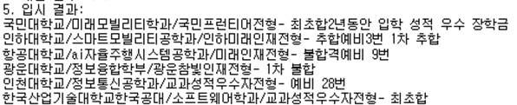
13. 결과를 보면 어떤 전형으로 합격을 했는지 나와있지 않습니다. 학생부종합인지, 교과전형인지 또 대학에 따라 이러한 전형도 세부적으로 나뉘어 지는데 이에 대한 정보가 없는 것 같습니다. 또한 수만휘를 이용하는 학생들중에서 게시글을 저렇게 올리는 학생들은 매우 소수이고 전체학생의 표본을 대체할 수 없다고 생각됩니다. 따라서 편향된 데이터를 얻을 가능 성이 매우 높은데 이에 대해서는 어떤판단을 하셨는지 궁금합니다. 대학교 각학과에 따라 분류하게되면 데이터가 매우 부족할 것이라 판단되는데 ppt에 올린 것을 제외하고 다른 학교의 학과들도 추천해서 보여주셨으면 합니다.
어떤 전형으로 합격했는지에 따라 다른 입시 정보를 제공해주어야 한다는 점에 동의합니다. 다만 말씀하신 것처럼 대학에 따라 전형이 세부적으로 나뉩니다. 예시를 몇개 들자면 광운대의 경우 "광운참빛인재"전형이 있고, 가천대 "가천바람개비"전형, 경희대 "네오르네상스"전형 등이 있습니다. 커뮤니티의 특성상 기본 양식은 제공되지만 모든 사용자들이 양식에 따라 글을 작성하지 않습니다. 다양한 단어로 작성된 전형명을 구분하는 데 있어 어려움이 있습니다. 그렇다고 "대학명, "학과명", "합불여부"로 태깅하지 못한 나머지 단어를 "전형"으로 취급하자고 하니 "서울시립대/경영/고른기회/1차 불합자소서 다 안씀" 이와 같은 경우 "고른기회","다 안씀"이라는 단어 때문에 태깅이 어렵습니다. 따라서 전형에 따른 태깅이 불가능했기에 출력창에서 "입시 결과"를 통해 텍스트를 읽을 수 있게 제공합니다
전체 학생의 표본을 대체할 수 없고, 편향된 데이터를 얻을 가능성이 높다는 질문에 대해 답변해드리겠습니다. 먼저 저희는 전체적인 통계를 내고 그에 따른 분석을 해주는 모델이 아닙니다. 그런 모델은 이미 "진학사", "유웨이" 등이 존재하지요. 이미 진학사 같은 입시 통계 사이트가 존재하는데도 많은 수험생들은 "수만휘", "오르비"와 같은 사이트를 찾습니다. 그 이유는 비슷한 또래와의 소통을 통해 자신에게 더 직접적, 직설적, 친근한 정보를 얻기 위함이라고 생각합니다.
따라서 저희 프로젝트는 소통창구에서의 노이즈를 줄여주고, 간편하게 볼 수 있게 만들어주는 역할을 맡은 것이지 표본을 보여주기 위함이 아니기에 표본을 대체하고 편향된 정보를 제공하는 것에 대한 걱정은 하지 않아도 될 것 같습니다!
추가적인 다른 학교의 학과들에 대한 검색결과는 다음 페이지에 첨부하도록 하겠습니다.

Slide 34
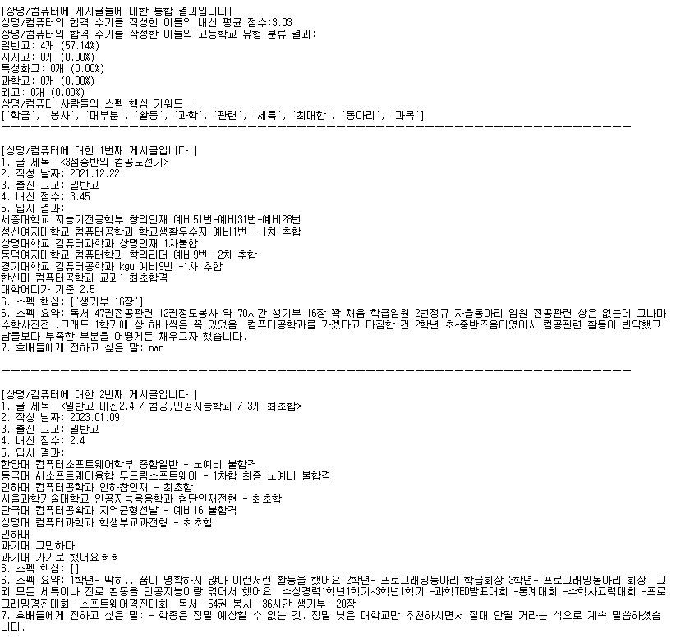
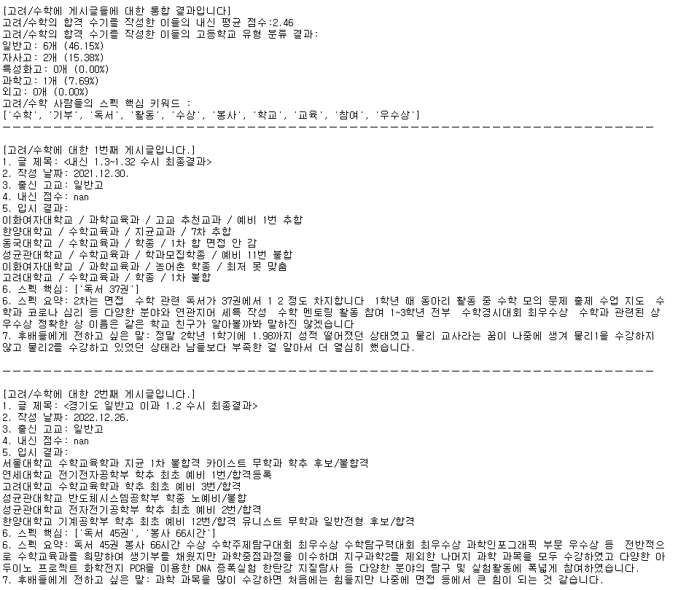
상명대학교/컴퓨터과학과
고려대학교/수학과

Slide 35

feat. 석환고

